Slide 1
딥러닝 기반 RNN기술을
사용한 욕설 감지기
주 하 은 한 선 미
Notes:
http://minheeblog.tistory.com/category/PPT

Slide 2
CONTENTS
01 02 03 04 05
프로젝트 배경
개발 환경
동작과정
데이터
결론
- 목적
Keras
Tensorflow
RNN
- 전체 구성
- 모델 학습
- 정확도 측정
데이터 수집
데이터 연구
- 결론
Notes:
http://minheeblog.tistory.com/category/PPT

Slide 3

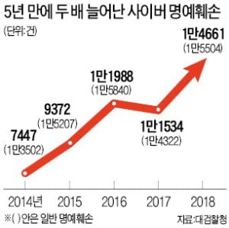
프로젝트 배경
목적
01
Notes:
http://minheeblog.tistory.com/category/PPT

Slide 4
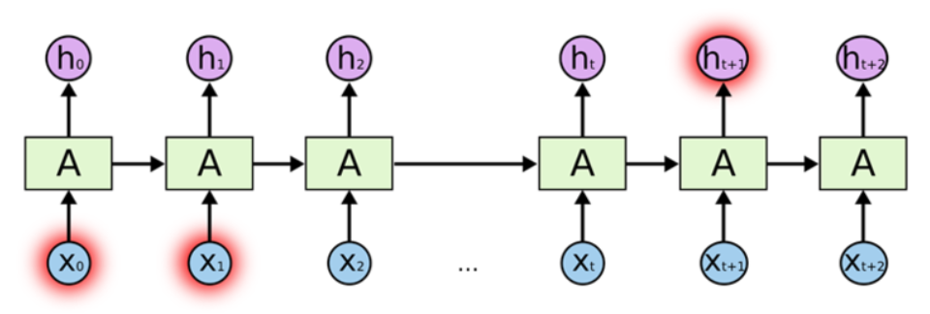
개발 환경
RNN
02
Notes:
http://minheeblog.tistory.com/category/PPT

Slide 5

개발 환경
TensorFlow
02
Notes:
http://minheeblog.tistory.com/category/PPT

Slide 6

개발 환경
Keras
02
Notes:
http://minheeblog.tistory.com/category/PPT

Slide 7
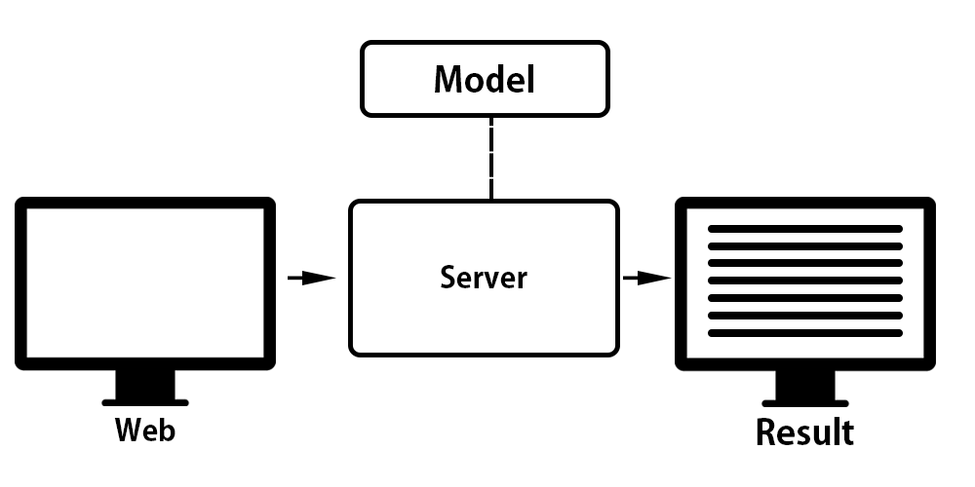
동작 과정
전체 구성
03
Notes:
http://minheeblog.tistory.com/category/PPT

Slide 8
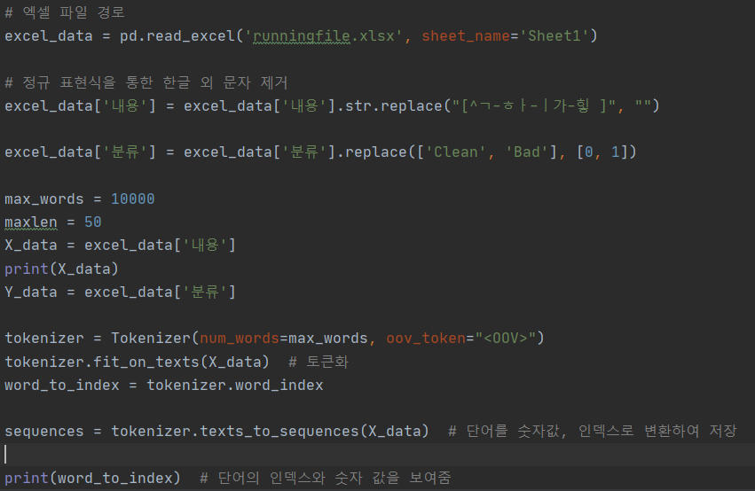
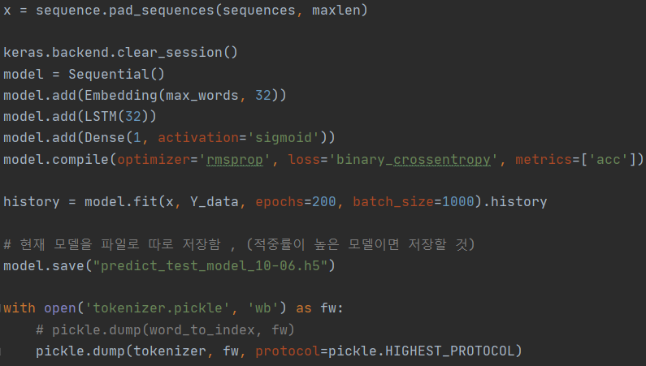
동작 과정
모델 학습
03
Notes:
http://minheeblog.tistory.com/category/PPT

Slide 9
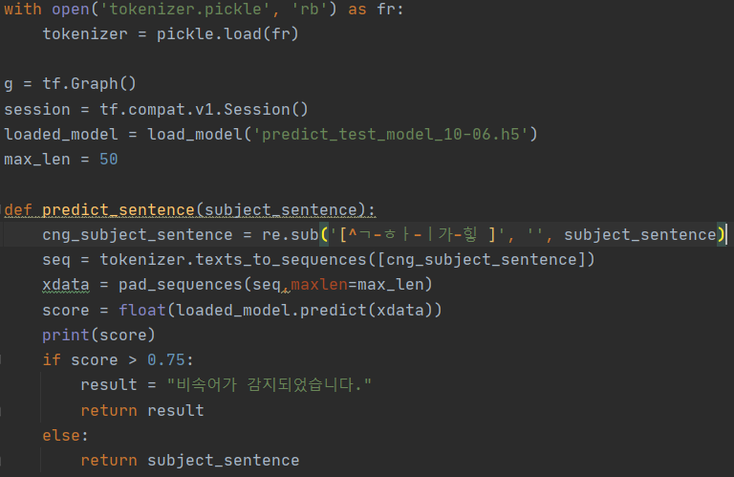
동작 과정
정확도 측정
03
Notes:
http://minheeblog.tistory.com/category/PPT

Slide 10
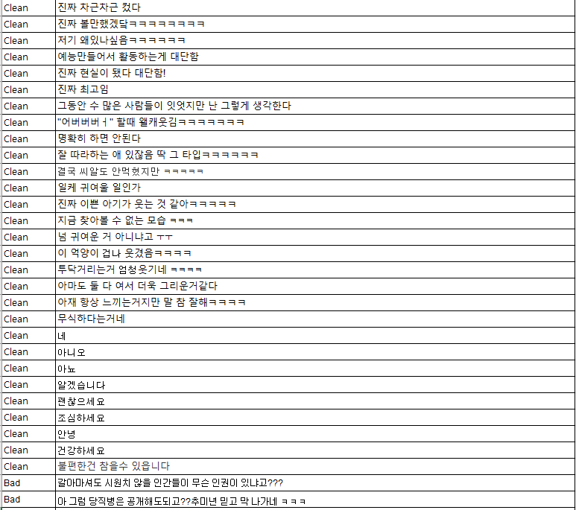
데이터
데이터 수집
04
Notes:
http://minheeblog.tistory.com/category/PPT

Slide 11

데이터
데이터 연구
04
Notes:
http://minheeblog.tistory.com/category/PPT

Slide 12

결론
05
Notes:
http://minheeblog.tistory.com/category/PPT

Slide 13
THANK
YOU
Notes:
http://minheeblog.tistory.com/category/PPT

